Slide 1
SICON
Sistema de Controle de Prestação de Serviços:
Escritório Contábil
Acadêmico: Luís Guilherme de J. Gomes
Orientador: Prof. Esp. Frank Willian C. Oliveira

Slide 2
Sumário
Contextualização
Objetivos
Sistema
Conclusão

Slide 3
Contextualização
Controle de honorários
Despesas
Lançamento
Baixa
Entrega e devolução de documentos
Entrega
Devolução

Slide 4
Objetivo Geral
Desenvolvimento de um sistema para um escritório de contabilidade que faça a gestão do recebimento financeiro de serviços prestados e o controle de documentos que são repassados aos seus clientes.

Slide 5
Objetivos Especificos
Gestão de despesas possíveis dos clientes;
Gestão de honorários contábeis;
Gestão de recebimento e devolução de documentos dos clientes;
Emissão de relatórios de empresas clientes;
Emissão de recibo de honorários;

Slide 6
Objetivos Especificos
Emissão de relatório de controle de honorários;
Emissão de relatório de movimentação de documentos: entregue, devolvido, arquivado;
Controle de Acesso via usuário e senha, contando com usuários com níveis de acesso diferentes: (Empregado, Gerente);

Slide 7
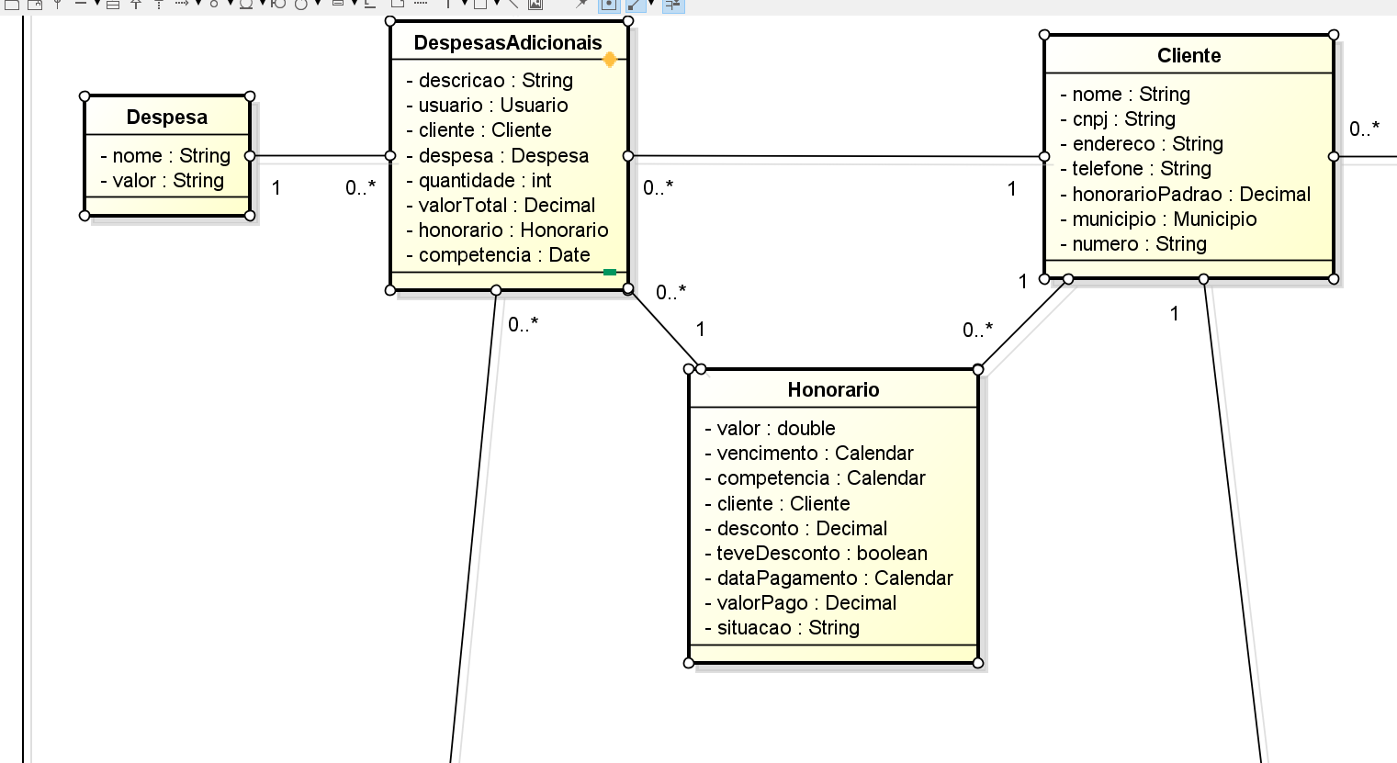
Proposta de Solução

Slide 8
Demonstração do Sistema
SICON

Slide 9
Conclusão
Melhorias Apresentadas:
Informatização dos processos
Velocidade
Confiabilidade
Facilidade de acesso aos dados

Slide 10
Conclusão
Trabalhos Futuros:
Automatização do lançamento dos honorários
Implementação de Juros e multa
Conclusão dos relatórios
Correções após nova entrevista com funcionários do escritório

